Slide 1

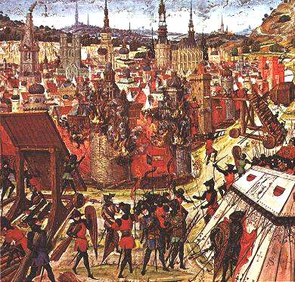
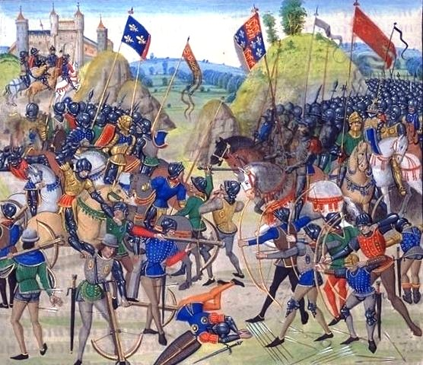

13.1 Středověké konflikty
Elektronická učebnice - II. stupeň Základní škola Děčín VI, Na Stráni 879/2 – příspěvková organizace Dějepis
bitva u Kresčaku 1346
Stoletá válka
červená růže Lancasterů a
bílá růže Yorků
dobytí Jeruzaléma křižáky 1099
Autor: Mgr. Zuzana Kadlecová

Slide 2
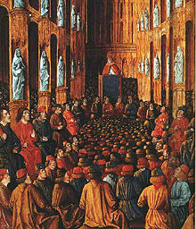
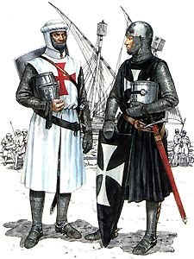
13.2 Co již víme?
Elektronická učebnice - II. stupeň Základní škola Děčín VI, Na Stráni 879/2 – příspěvková organizace Dějepis
Výpravy
1.křížová výprava (1096 - 1099)
- 1099 dobytí Jeruzaléma
2. křížová výprava (1147 - 1149)
- účast českého krále Vladislava II.
3. křížová výprava (1189 - 1192)
- účast angl. krále Richarda "Lví Srdce"
4. křížová výprava (1202 - 1204)
- 1204 dobyt Cařihrad křižáky
Dětská křížová výprava (1212)
5. křížová výprava (1216 - 1221)
6. křížová výprava (1228 - 1229)
- účast císaře Fridricha II.
7. křížová výprava (1248 - 1254)
8. křížová výprava (1270-1272)
poslední křižáci vyhnáni roku 1291 -
(pád pevnosti Akkon).
Křížové výpravy (kruciaty)
- vojenské výpravy vedené ve znamení kříže (symbolu křesťanství)
vyhlášeny papežem proti nevěřícím (muslimům, pohanům, kacířům)
účastníci po složení slibu označeni křížem = křižáci
Situace na východním pobřeží Středomoří
v Jeruzalémě poutní místo křesťanů = svatý hrob
od roku 1070 zde vládli Turci (vyznavači islámu)
  olupovali křesťanské poutníky
1095 církevní koncil: Clermont – papež Urban II.
vyzval ke svaté válce proti nevěřícím a osvobození
svatých míst
slib: odpuštění hříchů, zisk půdy, bohatství a slávy
účastníci: panovníci, šlechta, poddaní
Význam výprav
růst moci a bohatství církve; rozvoj obchodu (Benátky, Janov, Marseille); kulturní obohacení (přepych, šachy, lázně, koření, …); rytířský styl, vojenské řády …

Slide 3
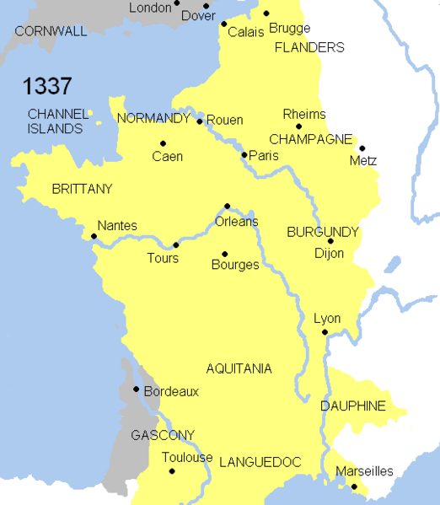
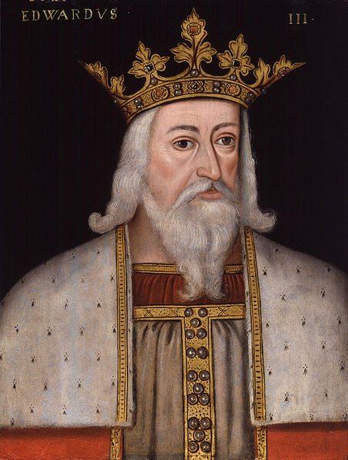
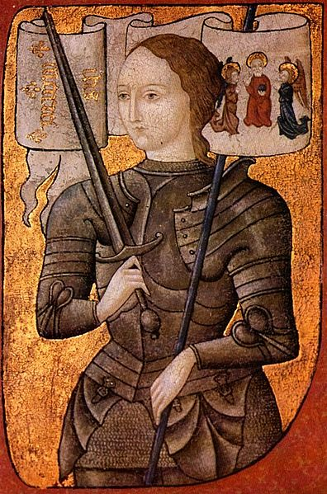
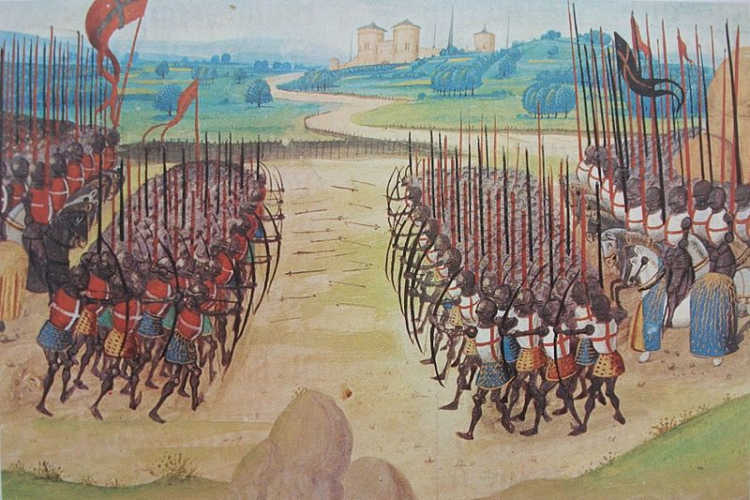
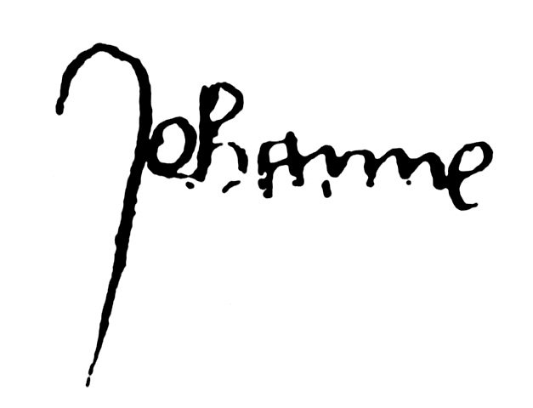
13.3 Jaké si řekneme nové termíny a názvy?
Elektronická učebnice - II. stupeň Základní škola Děčín VI, Na Stráni 879/2 – příspěvková organizace Dějepis
Stoletá válka
1337-1453
spor mezi Francií a Anglií
- příčina: spor o nadvládu ve Flandrech a JZ Francii
- záminka: odmítnutí nástupnictví anglického krále Eduarda III. na francouzský trůn
důsledky: bez uzavření mírové smlouvy
porážka Anglie – ztráta území ve Francii kromě přístavu Calais
k vítězství Francii dopomohla i prostá selská dívka
Johanka z Arku
významné bitvy:
b. u Kresčaku r. 1346
b. u Azincourtu r. 1415
b. u Castellione r. 1453

Slide 4

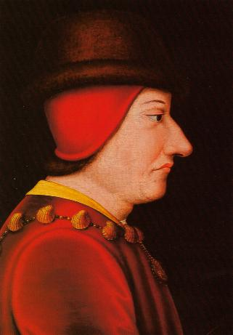
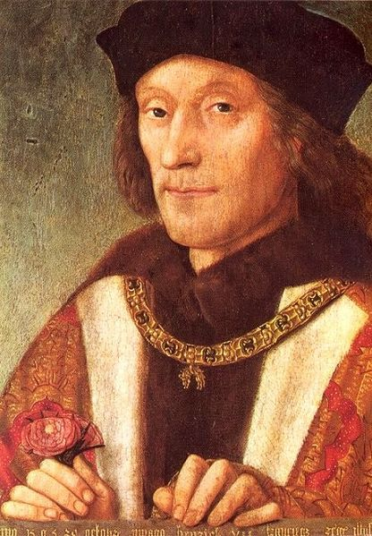
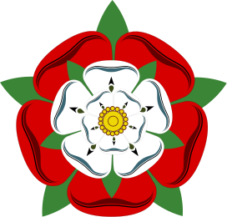
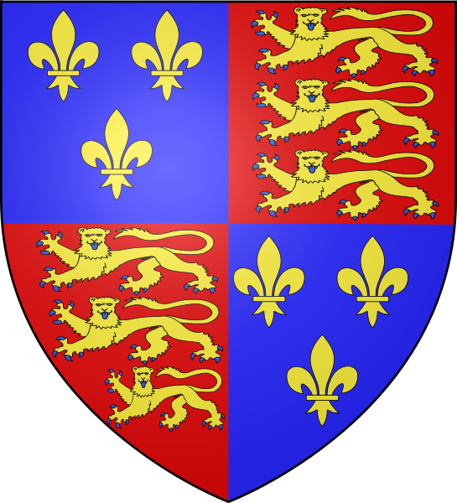
13.4 Co si řekneme nového?
Elektronická učebnice - II. stupeň Základní škola Děčín VI, Na Stráni 879/2 – příspěvková organizace Dějepis
Vývoj po skončení Stoleté války
Francie
Anglie
Ludvík XI. (1461-1483)
(dynastie Kapetovci, rod Valois)
sjednocení země
silná centralizovaná monarchie, stálé vojsko
hospodářský rozkvět
výroba sukna, hedvábí, pěstování vína, oliv. oleje
- oslabení z porážky vedlo k vnitřním sporům
po smrti přímých dědiců trůnu boje o moc mezi vedlejšími
větvemi královského rodu:
Lancasterové X Yorkové
ve znaku: červená X bílá růže
= > „VÁLKA RŮŽÍ“ (1455-1485)
výsledek bojů:
vyhynutí většiny vysoké šlechty
nástup nové dynastie: TUDOROVCI
- Jindřich VII. Tudor
(1485-1509)

Slide 5
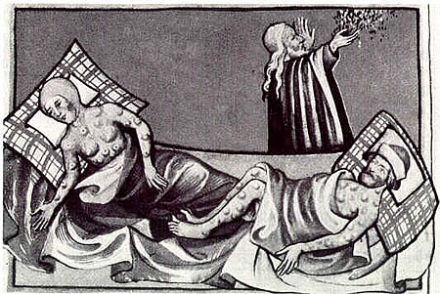
13.5 Procvičení a příklady
Elektronická učebnice - II. stupeň Základní škola Děčín VI, Na Stráni 879/2 – příspěvková organizace Dějepis
Víš, kdo to byli Templáři a Johanité?
Urči, která tvrzení jsou pravdivá. Odpověz ANO/NE.
Stoletá válka trvala přesně 100 let.
Johanka z Arku je národní hrdinkou Francie.
Jako století velkých krizí (válek) je označováno 11. století.
Války mezi Lancastery a Yorky se odehrávaly ve Francii.
Jako „černá smrt“ je označována morová epidemie.
Všech křížových výprav se účastnily děti jako symboly nevinnosti.
Křížové výpravy byly vyhlášeny papežem na koncilu v Clermontu.
Jakou nemoc ukázka popisuje?
„Léta Páně 1348 zuřila na téměř celém povrchu zemském taková úmrtnost, že stěží kdo kdy poznal podobnou. Živí sotva stačili pochovávat mrtvé nebo před nimi v hrůze prchat.
Téměř všech se zmocnila taková hrůza, že jen co se někomu ukázal vřed nebo nějaká zduřenina, obvykle ve slabině či v podpaží, byla oběti odepřena jakákoli pomoc, dokonce i příbuzní ji opustili … A tak mnozí umírali, protože o ně nebylo postaráno … Mnozí pak …, o nichž se ostatní domnívali, že jsou odsouzeni zemřít, …byli uloženi do hrobu: a tak značný počet osob byl pohřben zaživa…“

Slide 6
13.6 Něco navíc pro šikovné
Elektronická učebnice - II. stupeň Základní škola Děčín VI, Na Stráni 879/2 – příspěvková organizace Dějepis
Na obrázku je zobrazena jedna z významných bitev Stoleté války – bitva u Kresčaku (1346).
V této bitvě padl i český král z rodu Lucemburků. Přezdívalo se mu i „Král diplomat“ a „Král cizinec“. V poledních letech života ho postihla dědičná oční choroba, kvůli které v roce 1339 oslepl, a jeho účast v bitvě, kde bojoval na straně Francouzů, znamenala spíše dobrovolnou smrt.
„Když zaslechl povel k boji, zeptal se, kde je jeho syn Karel. Průvodci mu řekli, že nevědí, že se však nejspíš někde bije, načež král pravil: „Pánové, jste dnes všichni mými přáteli a bratry ve zbrani, proto vás žádám, jelikož sám jsem slepý, veďte mne tak daleko do bitevní vřavy, abych měl nepřátelé na dosah meče." Rytíři souhlasili, a protože ho nechtěli ztratit v mačkanici lidí, svázali otěže koní dohromady. Krále pak dle jeho přání vysunuli o něco kupředu a tímto způsobem postupovali proti Angličanům... Postoupili však příliš kupředu a byli všichni na místě pobiti. Ráno je nalezli na zemi mrtvé, s koňmi navzájem spojenými.“
Jsou mu také připisována slova: „Toho Boh dá nebude, aby český král z boje utíkal“.
O jakého krále se jedná?

Slide 7
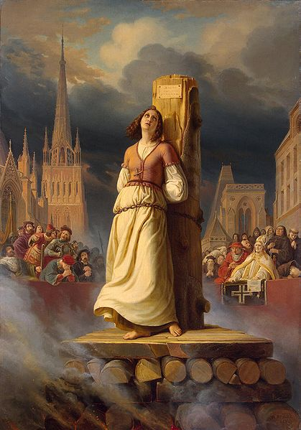
13.7 CLIL
Elektronická učebnice - II. stupeň Základní škola Děčín VI, Na Stráni 879/2 – příspěvková organizace History
Joan of Arc, nicknamed "The Maid of Orléans" (ca. 1412 – 30 May 1431), is a national heroine of France and a Roman Catholic saint. A peasant girl born in eastern France who claimed divine guidance, she led the French army to several important victories during the Hundred Years' War, which paved the way for the coronation of Charles VII. She was captured by the Burgundians, transferred to the English for money, put on trial by the pro-English Bishop of Beauvais, and burned at the stake when she was 19 years old.
Twenty-five years after the execution, an Inquisitorial court authorized by Pope Callixtus III. examined the trial, pronounced her innocent and declared her a martyr. Joan of Arc was beatified in 1909 and canonized in 1920. She is – along with St. Denis, St. Martin of Tours, St. Louis IX, and St. Theresa of Lisieux – one of the patron saints of France.

Slide 8
13.8 Test znalostí
Elektronická učebnice - II. stupeň Základní škola Děčín VI, Na Stráni 879/2 – příspěvková organizace Dějepis
1.Stoletá válka se odehrávala mezi: a/ Anglií a Německem b/ Anglií a Ruskem c/ Anglií a Francií d/ Anglií a Čechami | 3. Které tvrzení je správné? a/ Války růží se odehrávaly ve Francii. b/ Po skončení Stoleté války v Anglii propukla občanská válka mezi Lancastery a Yorky. c/ Křížové výpravy byly vedeny do Svaté země, tj. do Francie. d/ Bitvy u Kresčaku se účastnil český kníže Jan Lucemburský.
2. Ke svaté válce proti nevěřícím vyzval: a/ český král Jan Lucemburský b/ prostá venkovská dívka Johanka z Arku c/ anglický král Richard Lví srdce d/ papež Urban II. | 4. Kdy probíhaly křížové výpravy? a/ v 9. až 12. st. b/ v 10. až 13.st. c/ v 11. až 13.st. d/ ve 12. až 15.st.
Správné odpovědi:
c
d
b
c
Test na známku

Slide 9
Elektronická učebnice - II. stupeň Základní škola Děčín VI, Na Stráni 879/2 – příspěvková organizace Dějepis
13.9 Použité zdroje, citace
H. Mandelová, E. Kunstová, I. Pařízková: Dějiny středověku a počátků novověku, Dialog, Liberec 2002.
F. Čapka, J. Lunerová: Dějepis I. Náměty pro tvořivou výuku, Scientia, Praha 2008.
http://cs.wikipedia.org/wiki/Soubor:1099jerusalem.jpg
http://cs.wikipedia.org/wiki/Soubor:CouncilofClermont.jpg
http://cs.wikipedia.org/wiki/Soubor:Battle_of_crecy_froissart.jpg
http://cs.wikipedia.org/wiki/Soubor:Roses-Lancaster_victory.svg
http://cs.wikipedia.org/wiki/Soubor:Jehanne_signature.jpg
http://cs.wikipedia.org/wiki/Soubor:Joan_of_arc_miniature_graded.jpg
http://cs.wikipedia.org/wiki/Soubor:Hundred_years_war.gif
http://cs.wikipedia.org/wiki/Soubor:Schlacht_von_Azincourt.jpg
http://cs.wikipedia.org/wiki/Soubor:Battle_of_crecy_froissart.jpg
http://cs.wikipedia.org/wiki/Soubor:King_Edward_III_from_NPG.jpg
http://cs.wikipedia.org/wiki/Soubor:Louis_XI_of_France.jpg
http://cs.wikipedia.org/wiki/Soubor:Tudor_rose.svg
http://cs.wikipedia.org/wiki/Soubor:Roses-Lancaster_victory.svg
http://cs.wikipedia.org/wiki/Soubor:Henry_Seven_England.jpg
http://cs.wikipedia.org/wiki/Soubor:England_Arms_1405.svg
http://katastrofy.info/foto/mor.jpg
http://en.wikipedia.org/wiki/File:Stilke_Hermann_Anton_-_Joan_of_Arc%27s_Death_at_the_Stake.jpg

Slide 10
Elektronická učebnice - II. stupeň Základní škola Děčín VI, Na Stráni 879/2 – příspěvková organizace Dějepis
13.10 Anotace
Autor | Mgr. Zuzana Kadlecová
Období | 07 – 12/2011
Ročník | 7. ročník
Klíčová slova | Křížové výpravy, Stoletá válka, Války růží.
Anotace | Prezentace popisující největší středověké konflikty – Křížové výpravy do Palestiny, Stoletou válku mezi Anglií a Francií a Války růží v Anglii.

